Slide 1

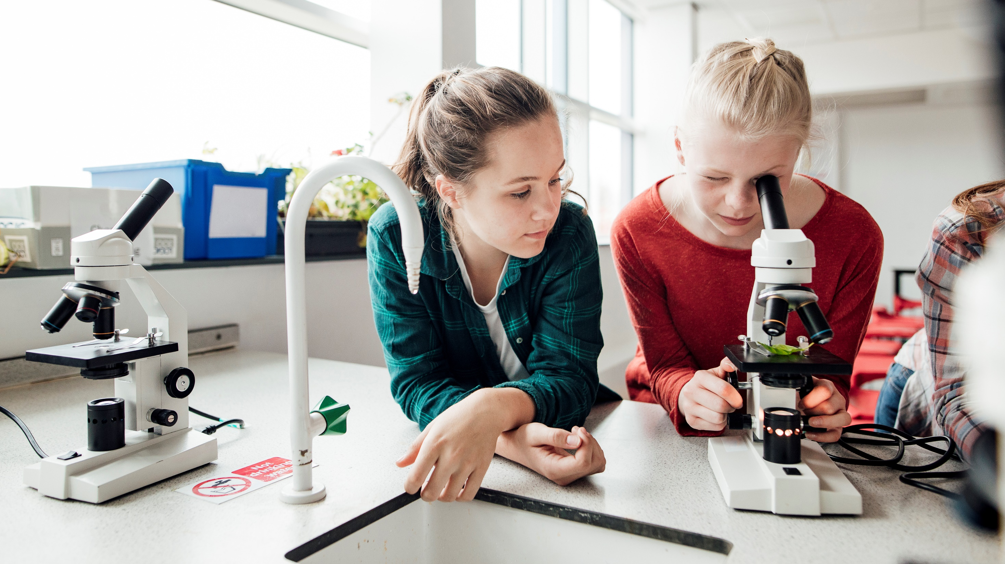
“아주 작은 습관의 힘”
최고의 변화는 어떻게 만들어지는가
마이폴학교
이 동 우

Slide 2

< 저자 소개 > 제임스 클리어
어렸을 때부터 타고난 재능으로 촉망받는 야구선수였던 그는 훈련 중 얼굴 뼈가 30조각이 나는 큰 사고를 당한다. 야구에 인생을 걸었던 그에게 이 사건은 사망선고와도 같았다.
걸을 수조차 없었던 그는, 그러나 절망에 빠지는 대신 지금 당장 할 수 있는 아주 작은 일이라도 찾아서 그것을 반복하기로 마음먹는다.
그 후 매일 걷기 연습을 통해 6개월 만에 운동을 다시 할 수 있게 되었고, 6년 후 마침내 꾸준한 노력 끝에 그는 대학 최고의 남자 선수로 선정되고, ESPN 전미 대학 대표 선수로도 선출되었다.
이 경험을 바탕으로 그는 자신을 인생의 나락에서 구해준 ‘아주 작은 습관의 힘’을 전세계에 전하게 된다.
현재 그는 《포춘》 500 기업들에서 앞다퉈 초빙하는 명연사이며 NFL, NBA, MLB에서 활동하는 세계적 운동선수들을 코칭해주고 있다.
그리고 스탠퍼드 대학교에서 초청받아 선보인 ‘아주 작은 습관의 힘’에 관한 명강연은 지금까지 온라인에서 크게 회자되고 있다.
“더 이상 아무것도 할 수 없을 것 같았던 때,
조금씩 시도한 아주 작은 일들이 삶을 바꿨다!”

Slide 3
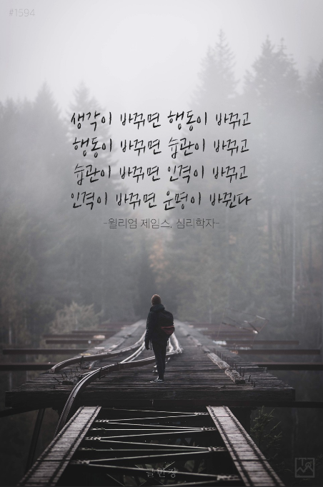
사람들은 살아가면서 나쁜 습관을 고치기가 정말 어렵다는 것을 느끼게 됩니다. 특히 나이가 들수록 고치기는 더욱 어렵죠,,,
그런데 나쁜 습관과 그 선행 요소인 나쁜 행동을 고치기 위해서는 생각에 앞서 하는 말을 먼저 고쳐야 한다는 사실을 아시나요?
그동안 자신이 한 말로 인해 주변 사람들에게 상처나 피해를 준 일은 없는지 곰곰이 돌아볼 필요가 있습니다.
“말은 생각한 다음에 하고, 사람들이 듣기 싫어하기 전에 그만두어야 한다. 인간은 언어를 가지고 있기 때문에
다른 동물보다 특별하지만 그 언어 때문에 커다란 손해를 본다.” 레오 톨스토이
“말은 생각을 담는 그릇이다. 생각이 맑고 고요하면 말도 맑고 고요하게 나온다. 생각이 야비하거나 거칠면 말 또한 야비하고 거칠게 마련이다. 그러므로 그가 하는 말로써 그의 인품을 엿볼 수 있다. 그래서 말을 존재의 집이라 한다.” 법정스님
이처럼 말은 생각에서 나옵니다. 그러므로 행동을 바꾸기 위해서는 생각에 앞서 말부터 고칠 필요가 있습니다.
생각이 먼저 바뀌어야 말도 바뀌겠지만, 행동을 바꾸기 위해서는 먼저 말부터 바꾸는 것도 하나의 방법이 될 수 있습니다.
Notes:
사람들은 살아가면서 나쁜 습관을 고치기가 정말 어렵다는 것을 절실히 느끼게 됩니다. 특히 나이가 들수록 고치기는 더 어렵죠..
그런데 나쁜 습관과 그 선행 요소인 나쁜 행동을 고치기 위해서는 생각에 앞서 하는 말을 먼저 고쳐야 한다는 사실을 새롭게 깨닫게 되었습니다. 그동안 제가 한 말로 인해 주변의 사람들에게 준 폐해를 반성해보니 결국 제 생각이 근본적으로 잘못되었기 때문이라는 것을 알게 되었습니다. 그동안 현명한 사람들의 조언과 자기반성이 있었습니다.
“말은 생각한 다음에 하고, 사람들이 듣기 싫어하기 전에 그만두어야 한다. 인간이 언어를 가지고 있기 때문에 다른 동물보다 특별하지만 그 언어 때문에 커다란 손해를 본다.” -레오 톨스토이-
“말은 생각을 담는 그릇이다. 생각이 맑고 고요하면 말도 맑고 고요하게 나온다. 생각이 야비하거나 거칠면 말 또한 야비하고 거칠게 마련이다. 그러므로 그가 하는 말로써 그의 인품을 엿볼 수 있다. 그래서 말을 존재의 집이라 한다.” –법정스님-
톨스토이나 법정 스님의 글에서도 볼 수 있듯이, 말은 생각에서 나오는 것입니다. 그러므로 행동을 바꾸기 위해서는 생각에 앞서 말부터 고칠 수도 있을 것 입니다.
생각이 먼저 바뀌어야 말도 바뀌게 되겠지만, 행동을 바꾸기 위해 먼저 말부터 바꾸는 것도 하나의 방법이 될 수 있습니다.

Slide 4
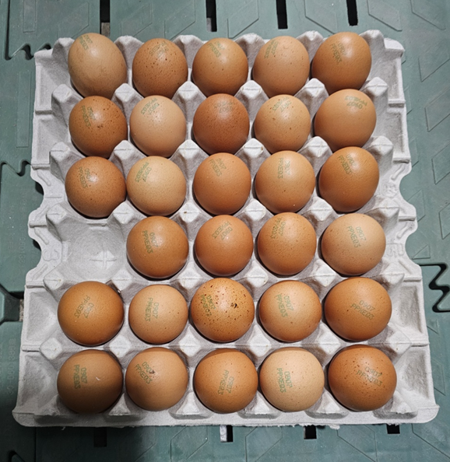
한 계란 없다..^^ 포기하지 말자!
교훈은..?

Slide 5
감사합니다.

